Slide 1

Estimar a probabilidade de conversão de um lead
18 | abr | 2019

Slide 2


Contexto e objetivos
Técnica analítica
Demonstração Jupyter Notebook
Apresentação dos resultados
Próximos passos

Slide 3
Contexto
Um cliente gera um lead no sistema salesforce e o sistema de inteligência artificial avalia a probabilidade do cliente comprar o veículo.
A inteligência artificial utilizará a base histórica do relacionamento deste cliente com a FCA para sua estimativa.

Slide 4
Objetivos
Desejo de entender:
Como podemos identificar o perfil dos clientes com propensão à compra?
Quais são os principais fatores que influenciam a compra?

Slide 5
Técnica analítica
O conjunto de dados consiste de informações sobre o lead como os dados pessoais, informações demográficas, taxas de conversão na região, histórico de compras, serviços contratados pelo clientes, consulta aos sites dos brands. O conjunto de dados que analisamos contém os seguintes campos:
Valor do Carro atual x valor carro desejado | IMS e Sforce
Quantidade de Leads nos últimos 60d em concessionárias diferentes | Sforce
Tem histórico de serviços de pós-vendas na rede? | SIGI
Visitou o site da FCA quantas vezes nos últimos 60d ? | BIGQuery
Tem histórico de reclamação referente à compras ? | Siebel
É funcionário FCA ? | Ronda
Já contratou Mopar Vehicle Protection ? | BI
Possui crédito pré-aprovado no ITAU / Bradesco ? | Sforce
Possui cartão Fiat Itaucard? | Sforce
Participa do Jeep Nation ou Fiat Club ? | Sforce
Qual pontuação do cartão fidelidade ? | Sforce
Gênero | Sforce
Idade | Sforce
Modalidade de Compra (VR/VD) | Sforce
Cidade / UF | Sforce
Taxa de conversão conforme localidade | IMS
Frequencia de troca de veículos | IMS
Possui Carro da Marca? | IMS

Slide 6
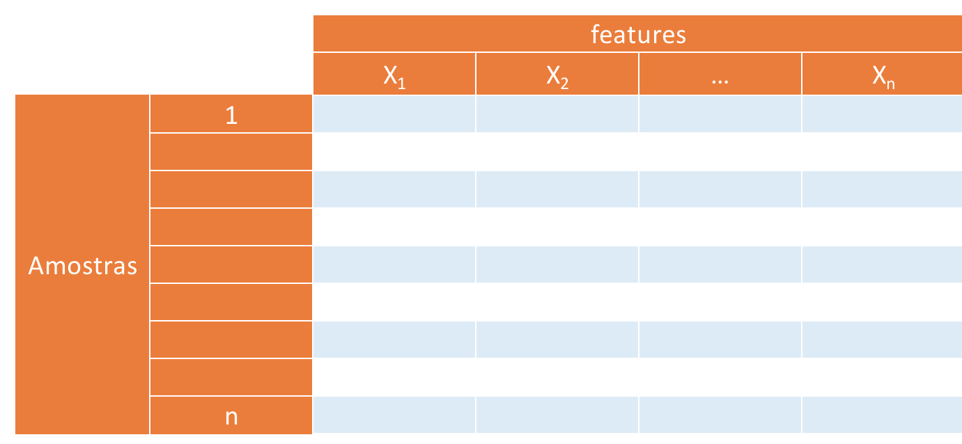
Técnica analítica
O conjunto de dados consiste de 50.000 registros e 18 features
Predizer a variável de saída (Conversão) como uma função (linear ou não linear) das variáveis de entrada será tratado como um problema de classificação.
50.000
registros
18 features

Slide 7
Técnica analítica
Avaliamos três métodos de classificação para analisar a conversão de leads e assim selecionar o melhor modelo. O experimento consistiu dos seguintes passos:
Preparação e inspeção dos dados
Avaliação dos 3 modelos segundo as features de:
Informações demográficas
Históricos de reclamações
Histórico de Compras
Facilidades de Compras
Coerência de Intenção
Busca / Interesse
Analise individual de cada
feature como relevante para conversão
Ex
Avaliação dos modelos de
classificação:
KNN (K–Nearest Neighbors)
Decision Tree
Random Forest
Analise das métricas coletadas
Interpretação dos resultados

Slide 8

Demonstração Jupyter Notebook

Slide 9
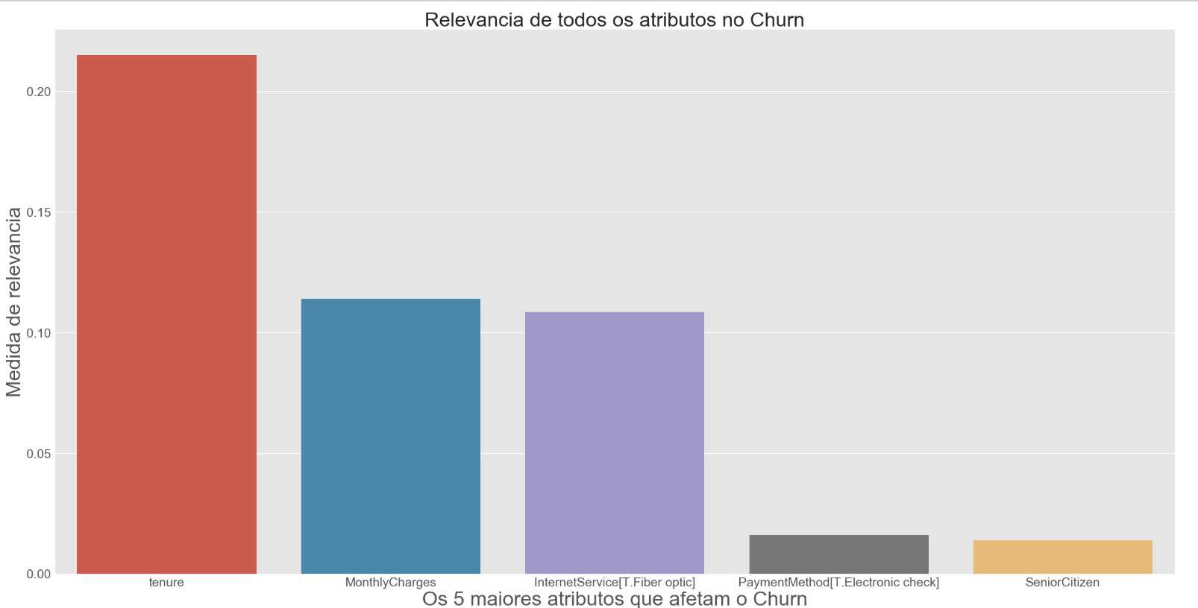
Apresentação dos resultados
No final do experimento, as técnicas Decision Tree e KNN apresentaram resultados muito próximos. Para explicar quais features que mais contribuíram para o churn adotarei a Decision Tree, dado que sua implementação no scikit-learn disponibiliza uma função chamada feature importances que retorna os atributos que mais contribuem para conversão
1 – Tenure
2 – MonthlyCharges
3 – InternetService (Fibra)

Slide 10
Apresentação dos resultados
Interpretações/Diagnóstico
Os principais fatores que afetam a conversão são .......
EXEMPLO : tempo que a conta está ativa (tenure) é o fator mais importante que contribui para o Churn. Parece que a fidelidade do cliente é muito importante e deve ser estimulada. Quando os clientes estão satisfeitos com o serviço, é provável que eles permaneçam por mais tempo e a probabilidade de eles se movimentarem é menor.
Além disso, há uma distribuição bimodal para churn baseada em cobranças mensais. Os dois modos estão ao redor US$ 30 a US$ 40 e US$ 70 a US$ 100. Isso pode refletir uma disparidade de renda entre os clientes. Os métodos de retenção devem refletir os níveis de renda dos clientes.
Os clientes que têm serviço de Internet parece ser um fator significativo para churn. Aqueles com serviço de fibra ótica tem uma propensão a churn maior do que os clientes que tem o servico DSL, então o serviço pode precisar de melhorias nessa área. Além disso, clientes de fibra óptica devem estar cientes do que podem transferir para DSL.

Slide 11
Próximos passos
Para o futuro, devemos coletar mais dados demográficos relacionados as conversões.
Além disso, poderemos considerar outras features como: exemplo, exemplo.
Podemos comparar os resultados modelo atual de conversão em operação com os resultados do estudo.

